Slide 1
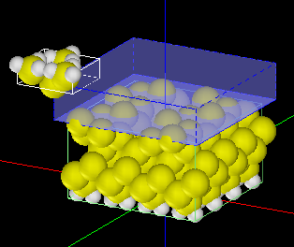
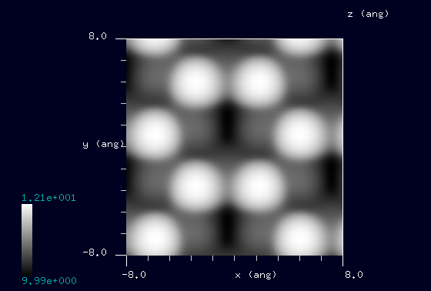

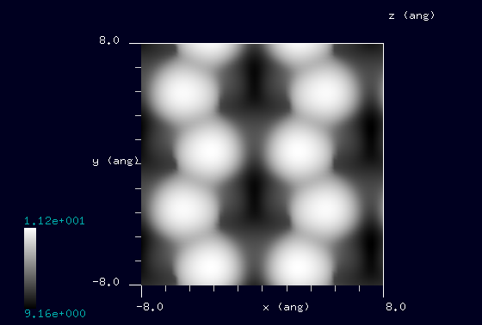
【DFTB】 Constant current STM image of Si(001)-c(4x2)
Constant current STM topography
Occupied state. V_{tip} = +0.8 V
1st layer
2nd layer
探針: Si₄H₉
試料: Si(001)-c(4x2)結晶表面
Current = 6000 nA
for both calculations
Unoccupied state. V_{tip} = -0.5 V
六角形のハニカム構造がバイアスの正負によって反転することを再現した。
Notes:
DFTB_ConstCurrentSTM_Inorganic_001a
DFTB_ConstCurrentSTM_Inorganic_001b
1

